Slide 1
FONDAMENTI DI SCIENZA DEI DATI E LABORATORIO
Benedetti Matteo [154830]

Slide 2
VIDEOGAMES
Cenni di storia anni 1980 – a oggi,
Analisi del dataset sui generi e principali aziende.

Slide 3
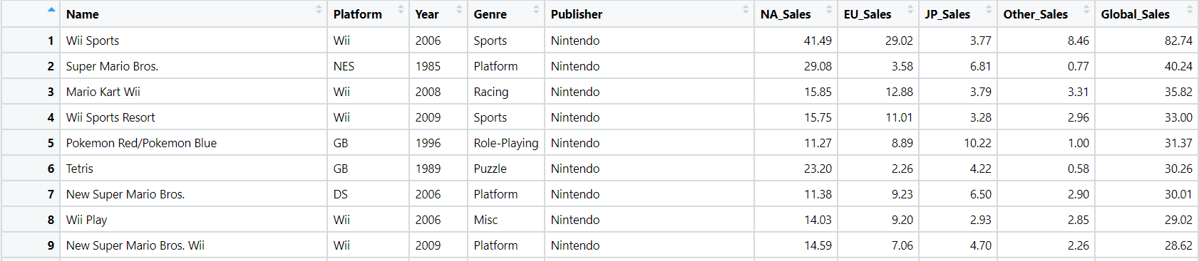
DATASET
vgsales ➔ https://www.kaggle.com/sidtwr/videogames-sales-dataset?select=PS4_GamesSales.csv
Esempio

Slide 4
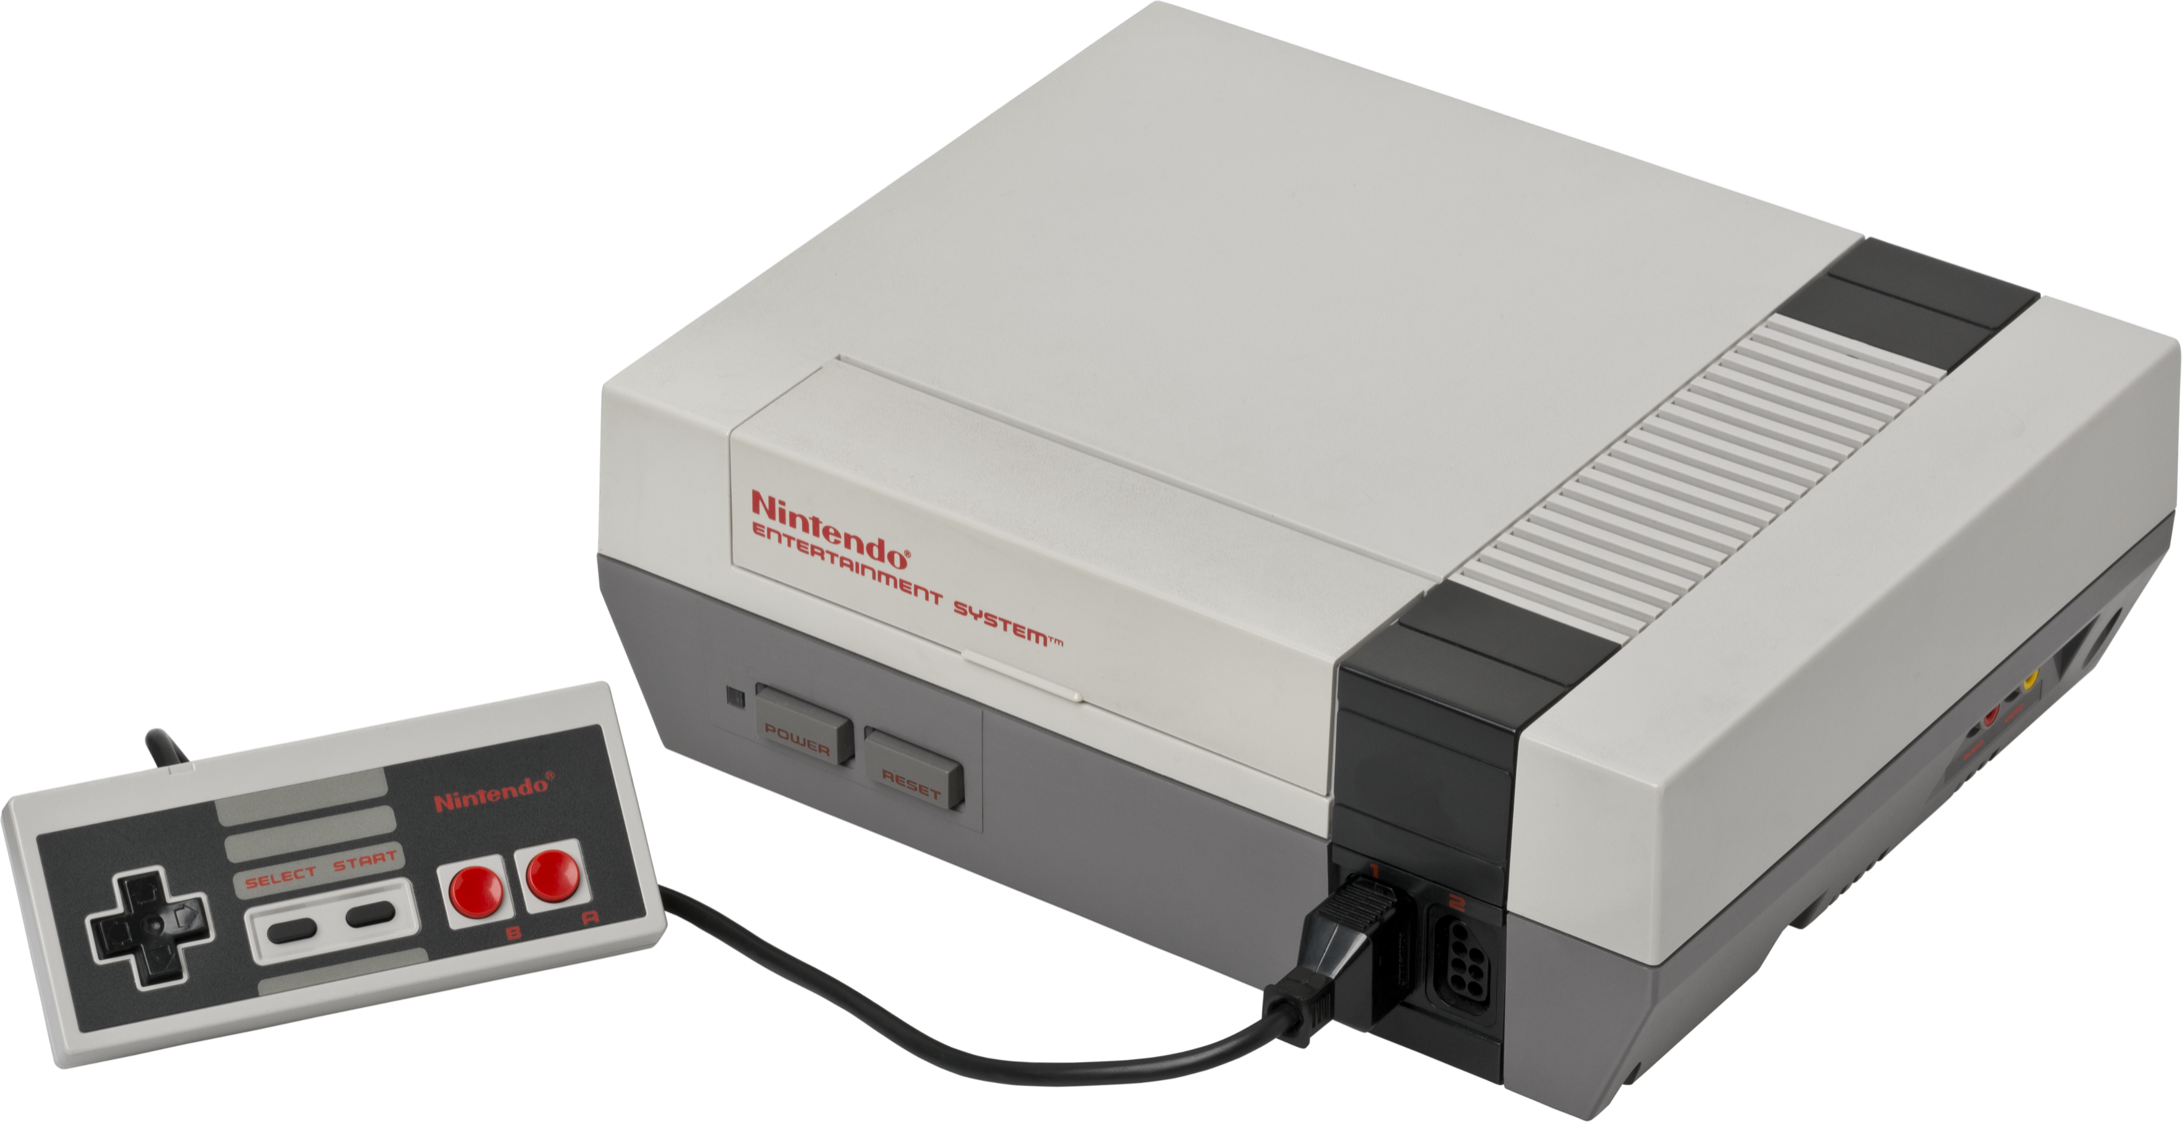
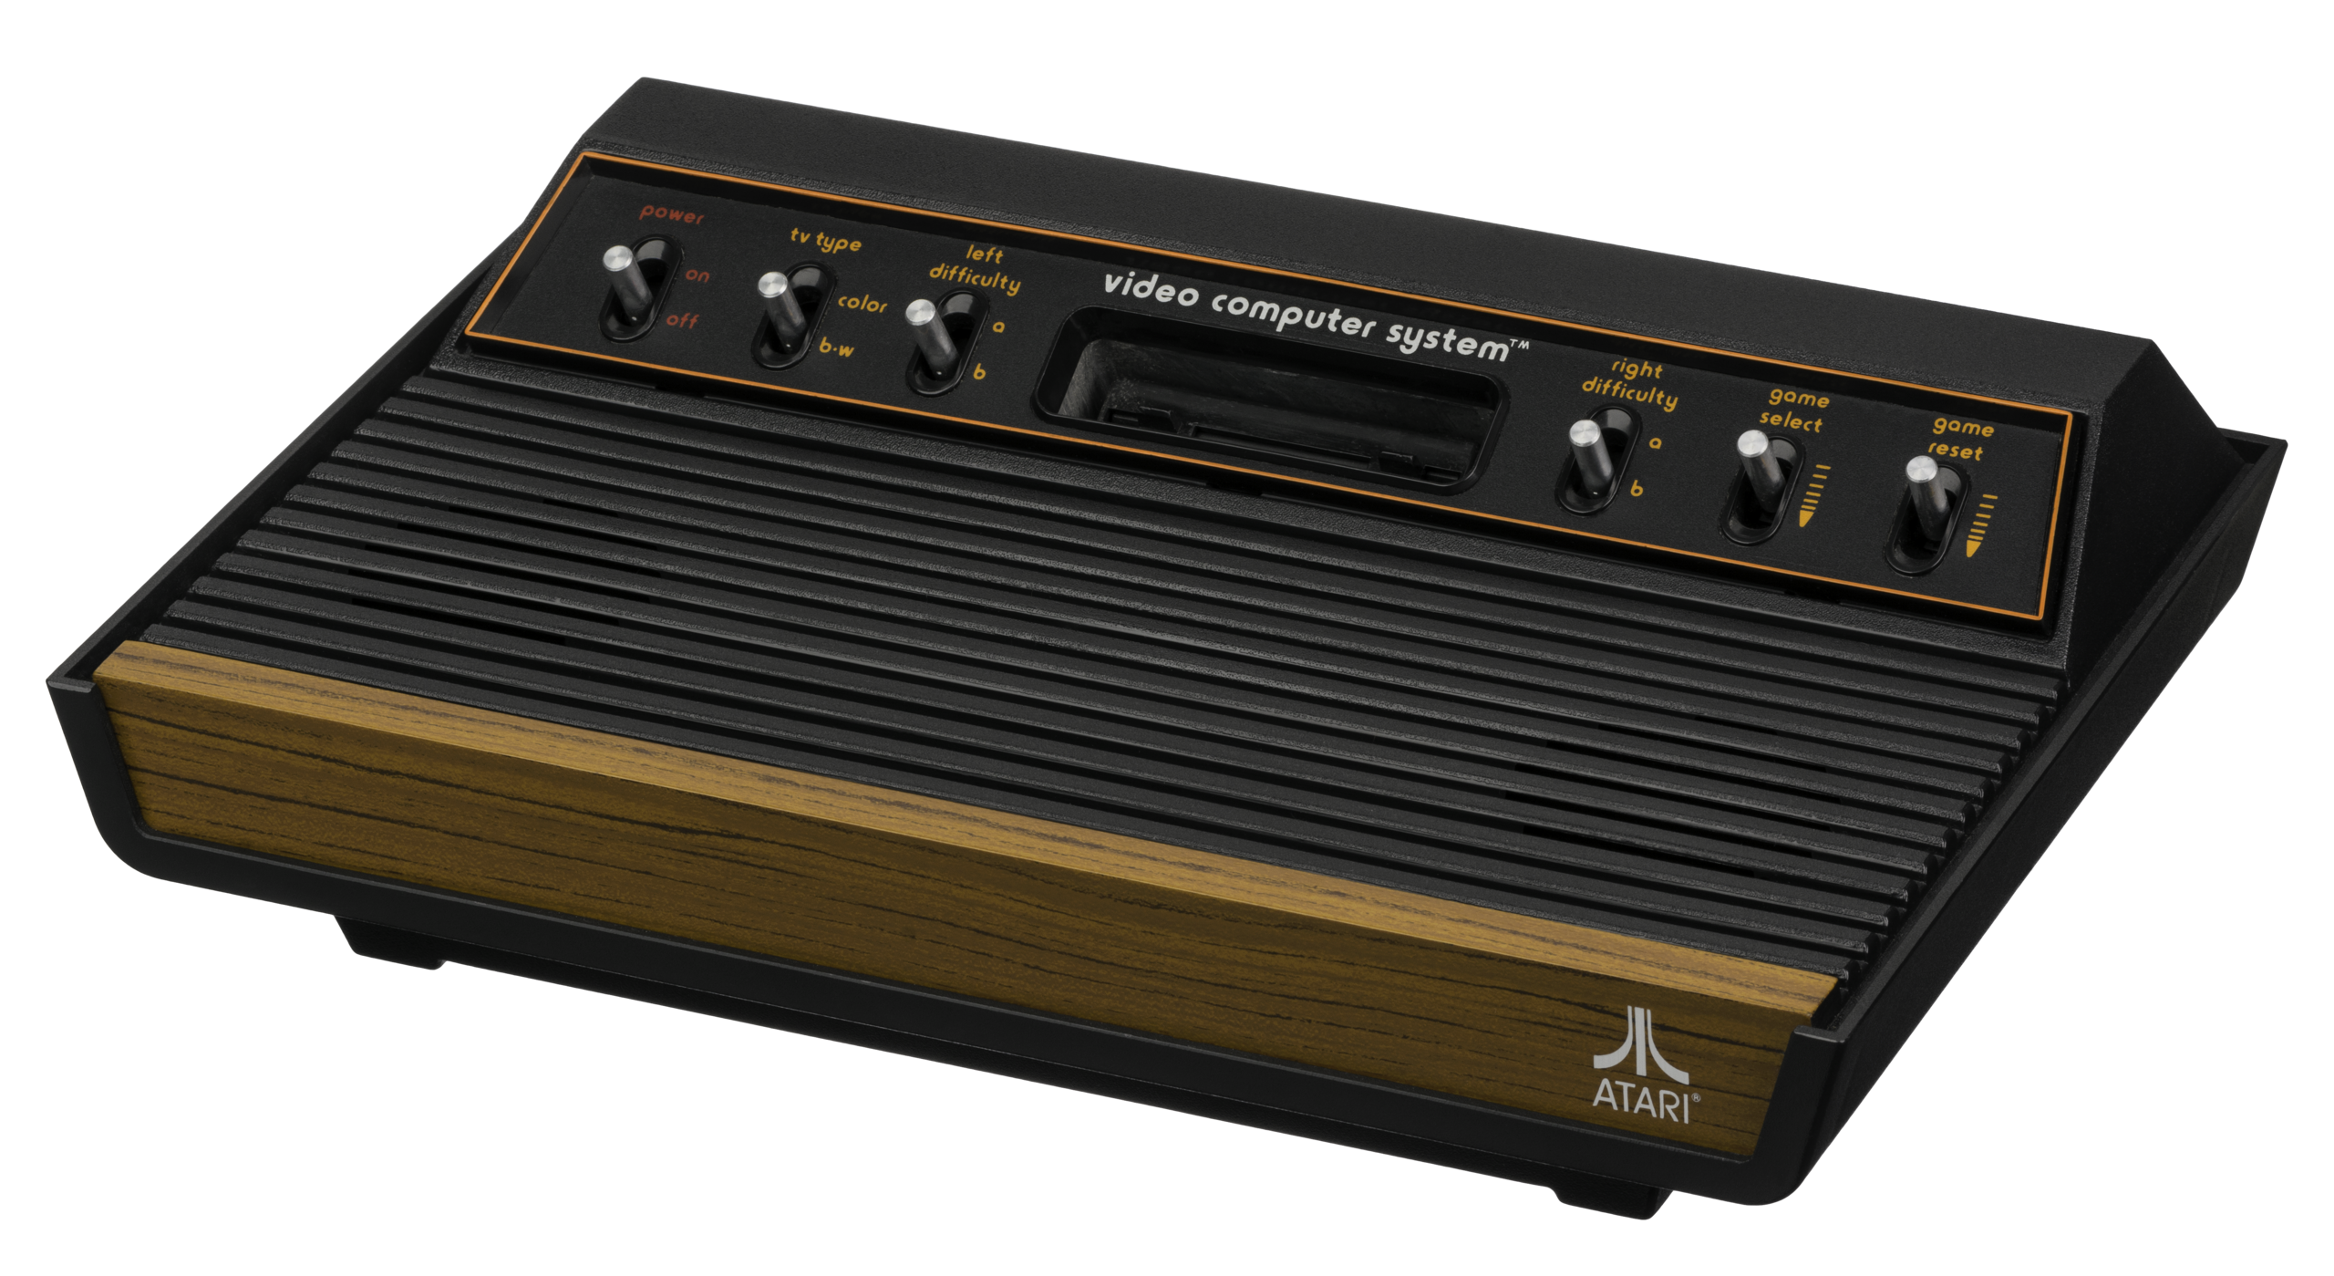
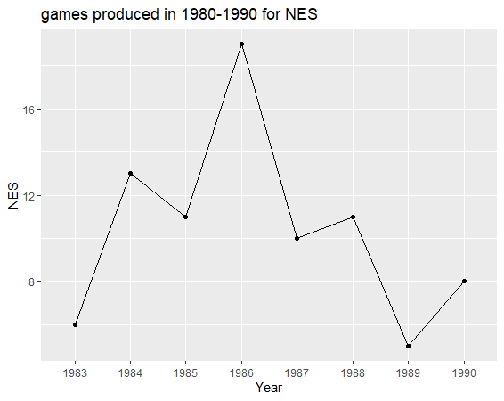
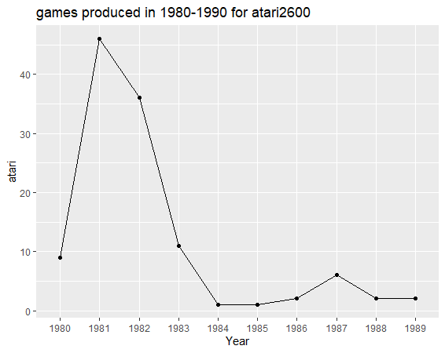
Le prime home console
Anni ’80 -’90
Nintendo Entertainment System e ATARI 2600 furono le prime console a cartucce rimovibili

Slide 5
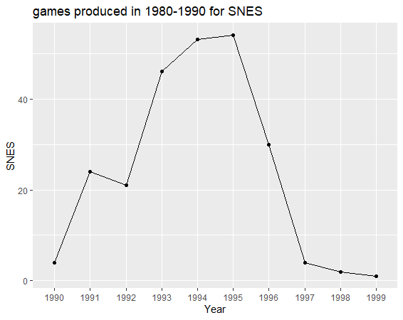
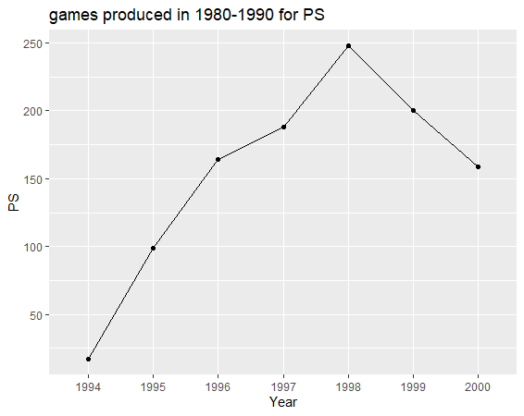
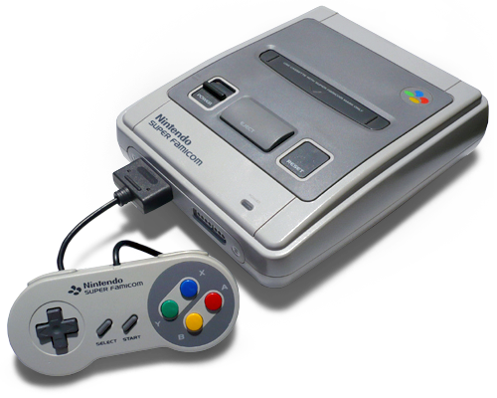
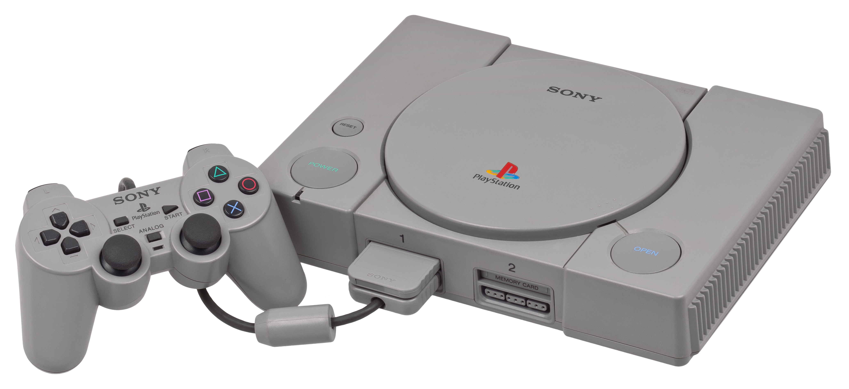
Super Nintendo e Play Station
Anni ’90 - 2000
Super Nintendo fu la console più venduta e diffusa dell'epoca dei 16 bit
Play station è la prima console prodotta da Sony.

Slide 6
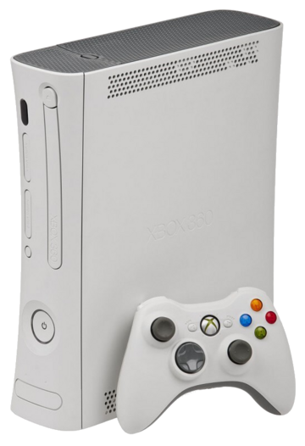
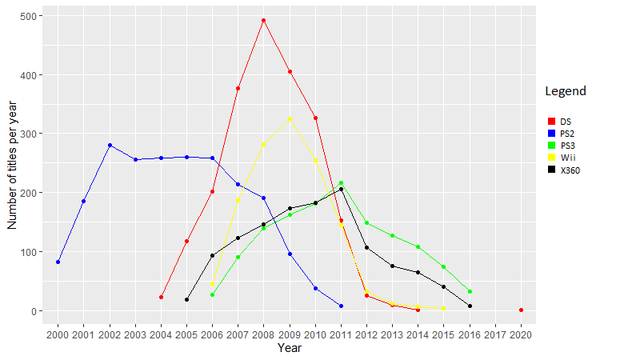
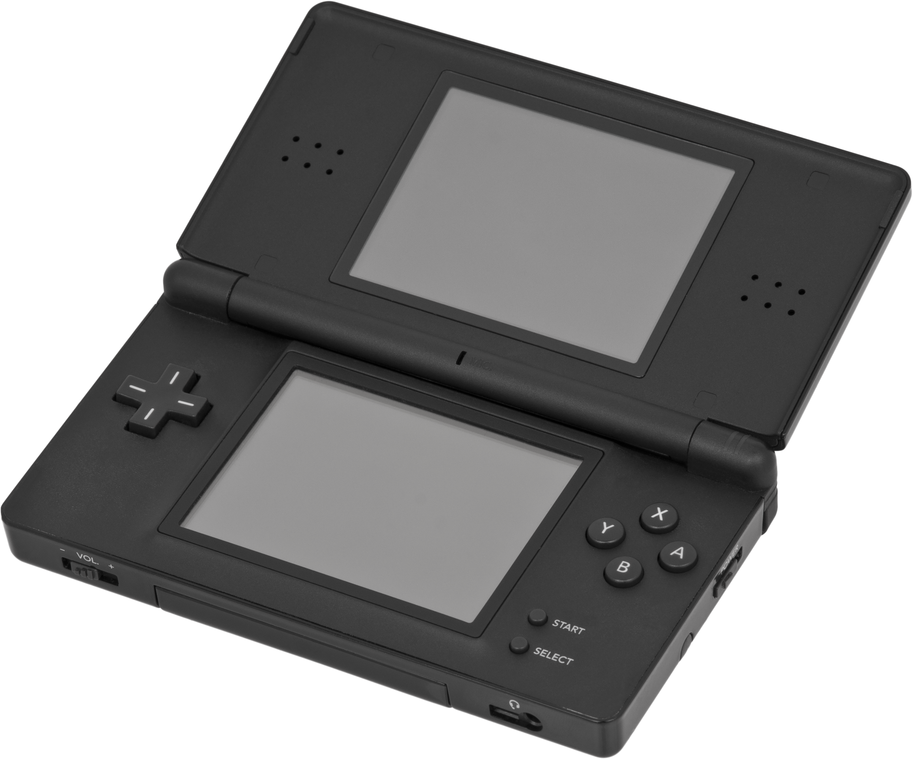
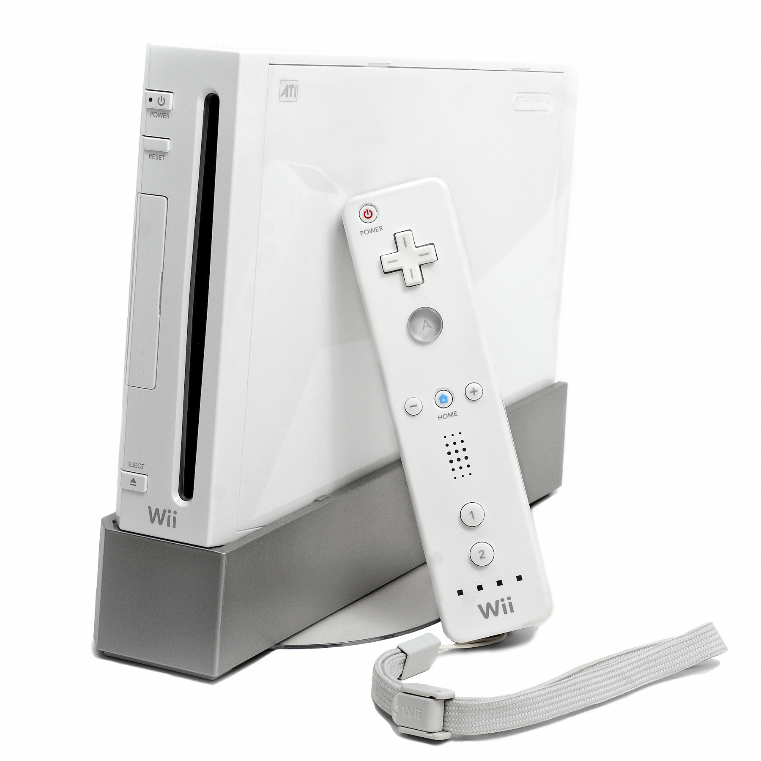
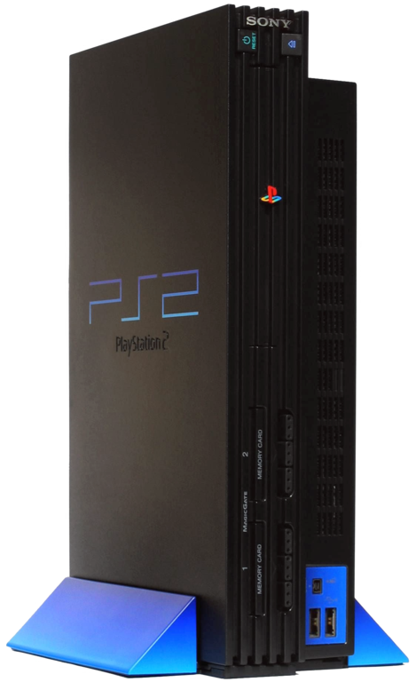
Sony, Nintendo e Microsoft
Anni 2000 - 2016

Slide 7
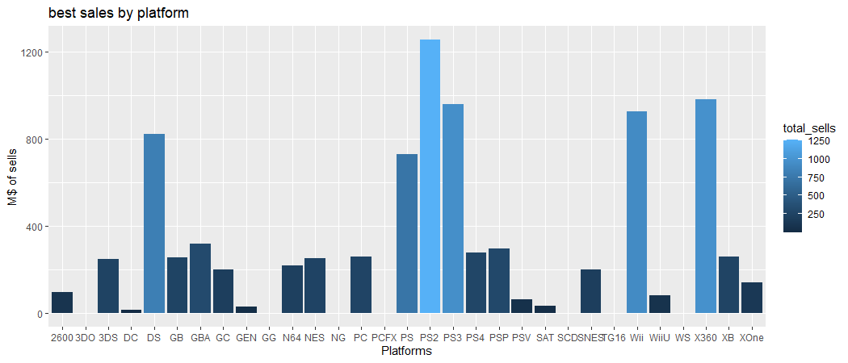
Vendite globali per ogni piattaforma

Slide 8
Videogiochi: generi, case sviluppatrici e vendite
Ecco un po’ di dati

Slide 9
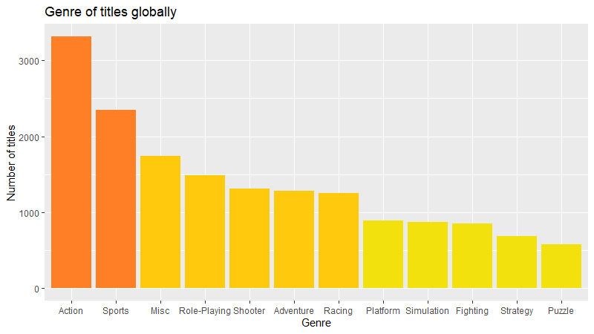
Generi dei titoli più prodotti globalmente

Slide 10
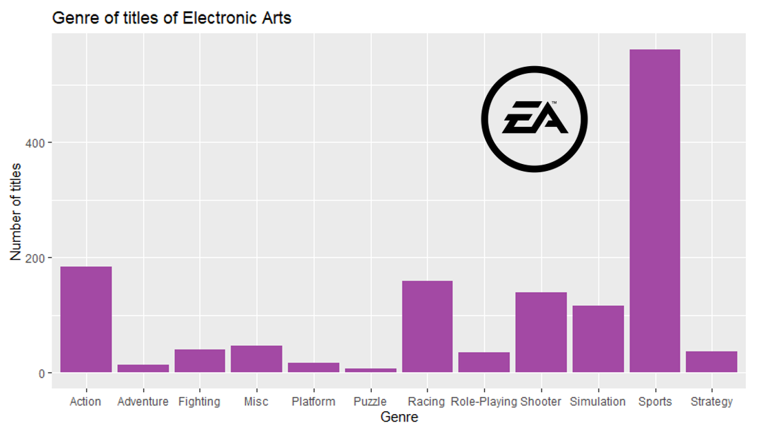
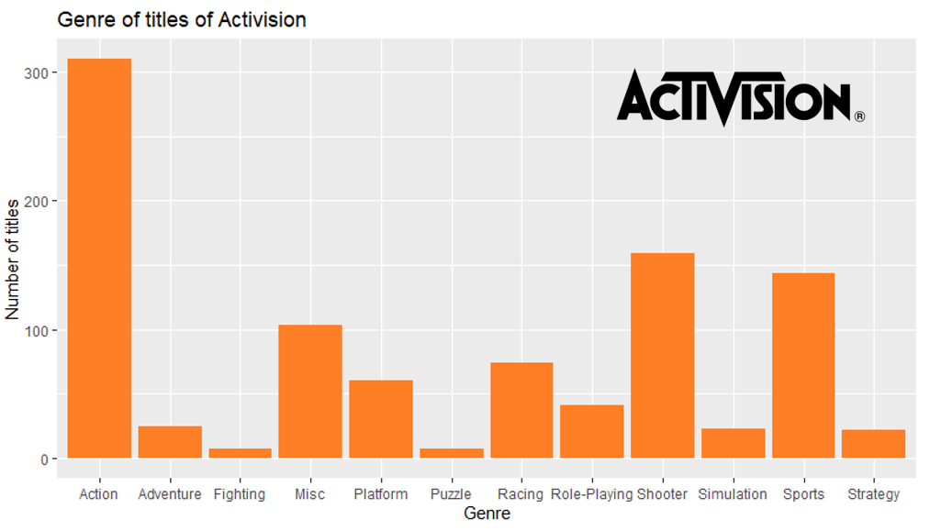
Generi più prodotti dalle case sviluppatrici più importanti:
Le americane

Slide 11
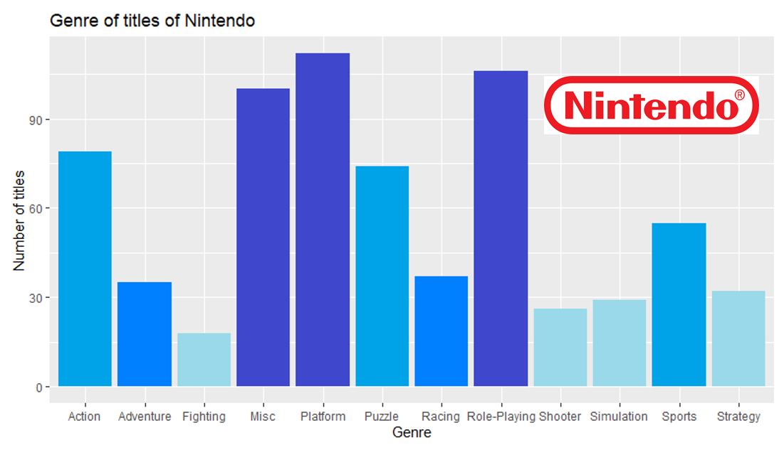
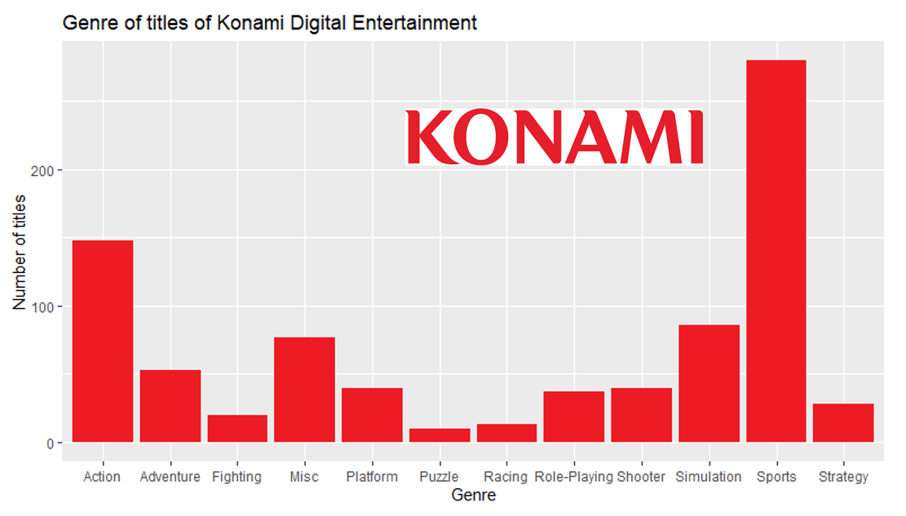
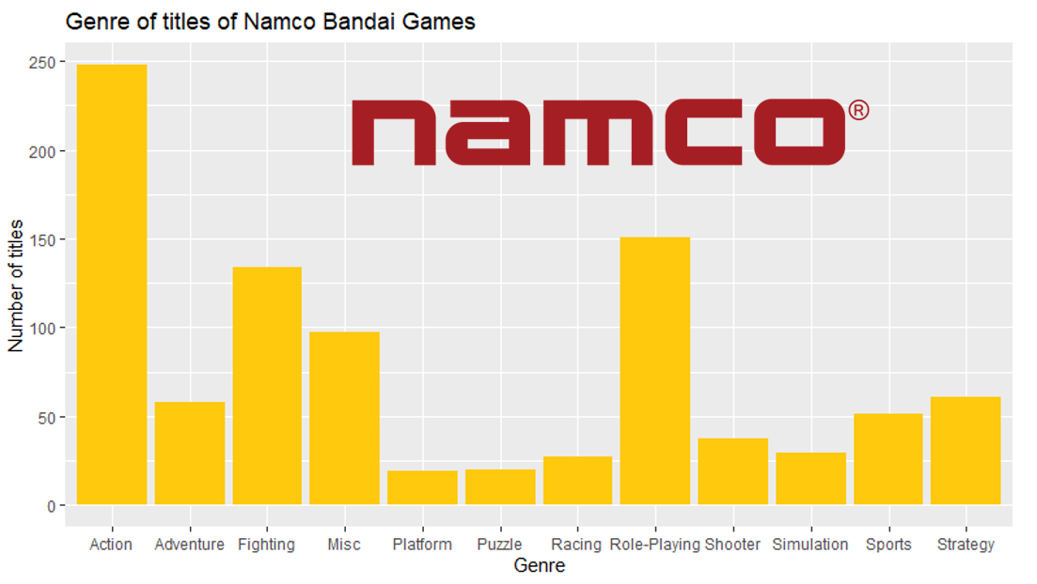
Le giapponesi

Slide 12
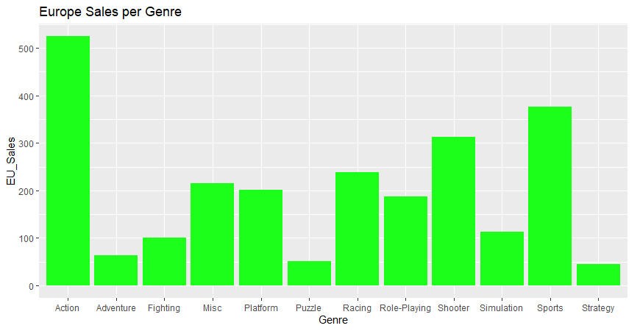

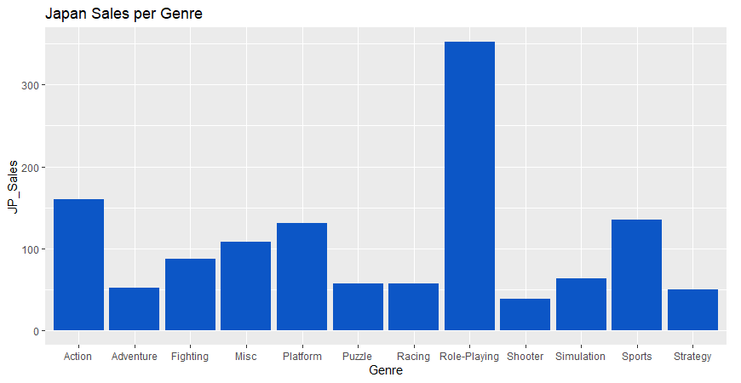
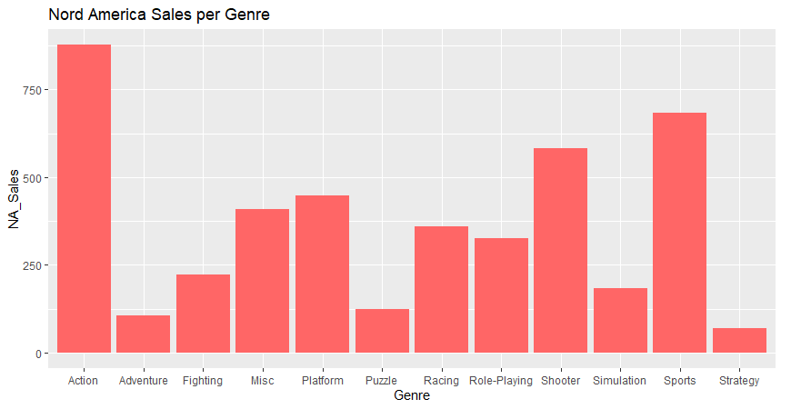


Generi più venduti in 3 stati differenti

Slide 13
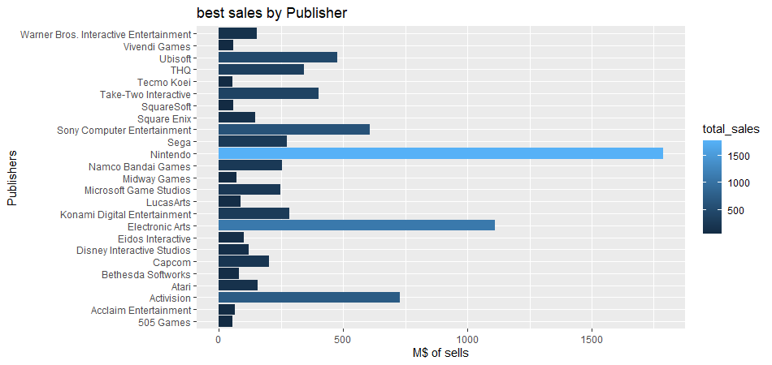
Vendite globali per ogni casa sviluppatrice (con fatturati > 50 M$)

Slide 14
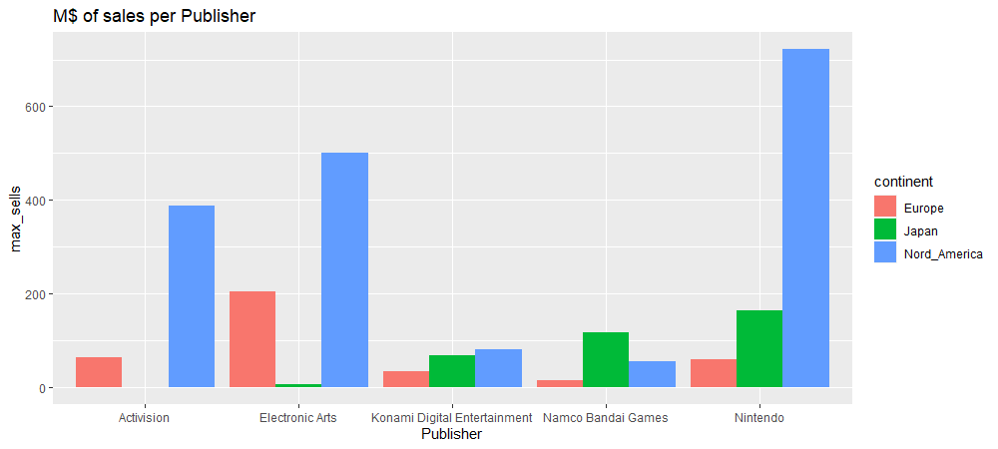
Vendite globali per ogni casa sviluppatrice in ogni stato

Slide 15
Conclusioni Finali
Storia:
Generi e Vendite
Il mondo dei videogames dagli anni ‘80 in poi è letteralmente esploso fatturando sempre di più.
Gli anni 90 fecero da trampolino di lancio per quello che sarebbe stato poi il vero boom.
Il vero e proprio picco ci fù negli anni 2006-2009 in cui venivano prodotti centinaia di titoli all’anno per ogni piattaforma.
In diverse parti del mondo si giocano generi differenti: In America e in Europa: generi come Action e Sport vanno per la Maggiore mentre in giappone vengono giocati molto di più i titoli Role-Play su campioni di vendite comunque inferiori.
Tra le più grandi aziende Nintendo è stata la più grande con vendite in tutto il mondo e più precisamente, in Nord America!
Le big americane, hanno venduto poco, o quasi nulla in giappone.

Slide 16
Grazie per la vostra attenzione
Matteo Benedetti

